Slide 1
Подходы к определению
compliance costs российского бизнеса
Шестоперов Алексей,
Руководитель направления НИСИПП
E-mail: ashestoperov@nisse.ru

Slide 2
Подходы к оценке издержек
Разработки НИСИПП:
ОРВ на ранней стадии в ФОИВ
ОРВ в субъектах Российской Федерации
ОРВ в муниципалитетах
Методы оценивания!

Slide 3
Подходы к оценке издержек
Традиционные подходы
Опросы
Фокус-группы
Анализ вторичных источников
Новаторские подходы
«Тайный покупатель»
Специальные он-лайн сервисы – «Калькуляторы услуг»
Определение типовой траектории

Slide 4
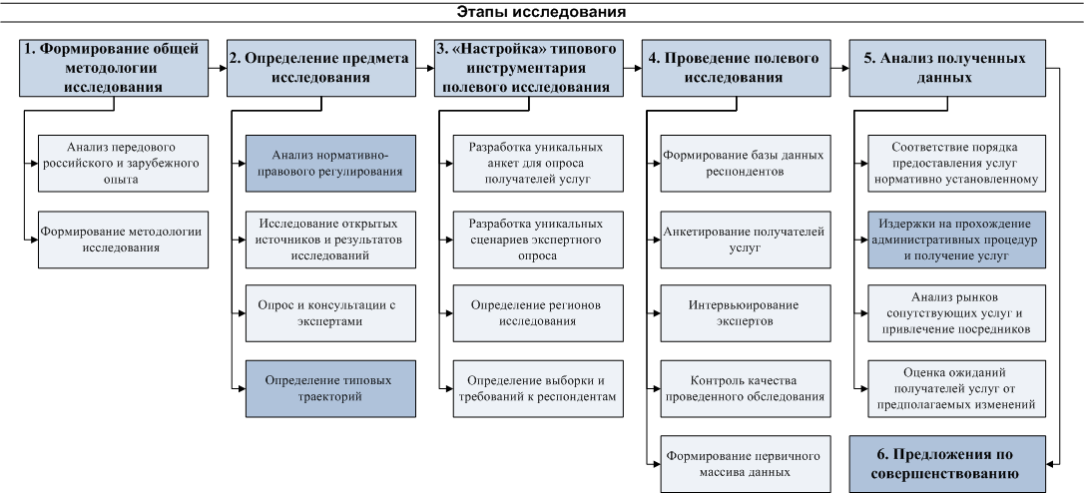
Организационная схема проведения исследования

Slide 5
Спасибо за внимание!
Шестоперов Алексей,
Руководитель направления НИСИПП
E-mail: ashestoperov@nisse.ru

